Slide 1
Сокращение времени на организацию сбора данных при поступлении ребенка в ДОУ
МБДОУ «ДСКВ № 42 «Планета детства»

Slide 2
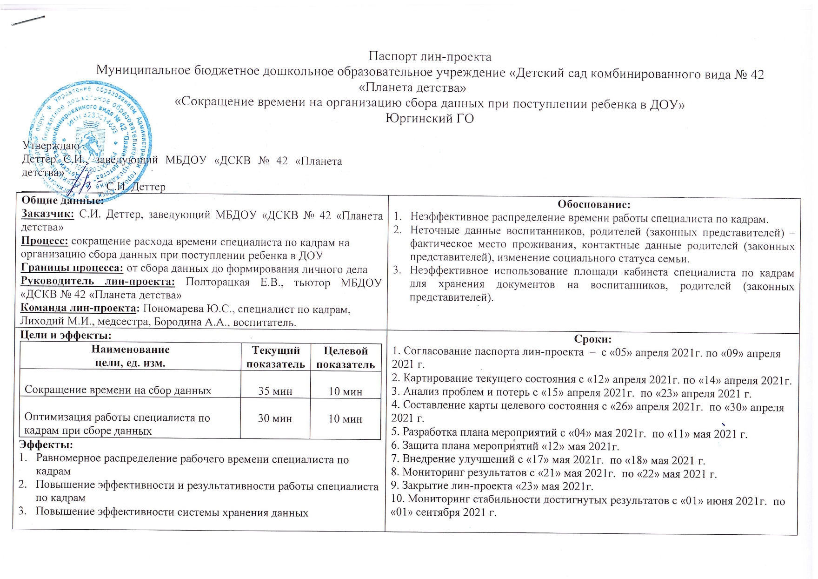
Паспорт проекта

Slide 4
Команда проекта
Полторацкая Екатерина Васильевна – зам. заведующего по БОП
- руководитель проекта
Пономарева Юлия Сергеевна – специалист по кадрам
Бородина Анна Альбертовна - воспитатель
Лиходий Мария Игоревна – медсестра

Slide 5
Карта текущего состояния процесса
Планирование проекта - это процесс создания и принятия целевых установок качественного и количественного характера, а также выявления путей по наиболее эффективному их достижению.
утверждение плана проекта
согласование плана основными участниками проекта
создание и уточнение процедур управления проектом
уточнение и детализация целей и задач проекта
уточнение объема работ и состава проекта
уточнение порядка взаимодействия в проектной команде, а также между внешней средой и проектной командой
оценка рисков и формирование плана реагирования на них
Уточнение потребности в ресурсах, план ресурсного обеспечения проекта (или отдельных этапов проекта)
разработка бюджета проекта и реального расписания (или отдельных его этапов)
Карта, текст-пояснение, фото-материал

Slide 6
Пирамида проблем
В ходе структурирования проблем их необходимо сначала разбить на два вида.
1. Проблемы внешнего характера, на решение которых на протяжении всего планового периода нельзя повлиять со стороны команды проекта.
2. Проблемы внутренние, решение которых зависит от эффективности управления проектом.
прогноз состояния
анализ фактического состояния
определение проблем при помощи сопоставления системы целей и результатов
структурирование имеющихся проблем

Slide 7
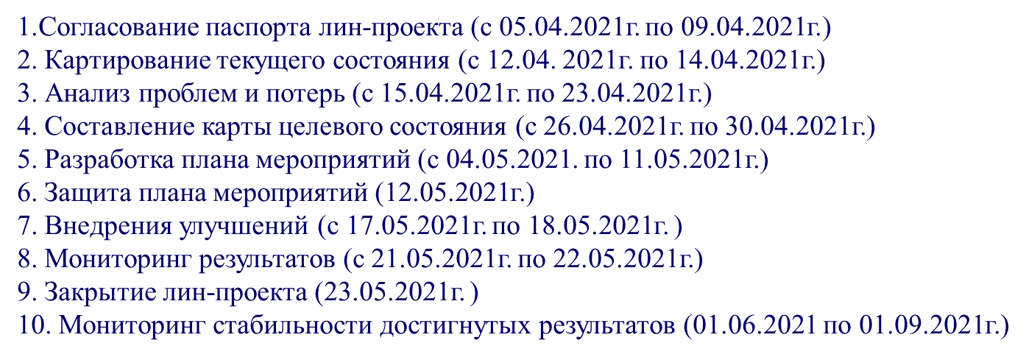
План мероприятий по устранению проблем
Карта, текст-пояснение, фото-материал

Slide 8
Достигнутые результаты
Наименование цели (ед.изм) | Текущий показатель | Целевой показатель | Полученный результат, эффект
Оптимизация работы специалиста по кадрам при сборе данных | 35 минут | 10 минут | Сокращение времени на сбор данных
1.Рабочее время специалиста по кадрам распределено равномерно.
2. Повышена эффективность и результативность работы специалиста по кадрам.
3. Повышена эффективность системы хранения данных.

Slide 9
Спасибо за внимание

